Slide 1
Mini-Projet avec OpenAffect
SoftwEng
Semestre 2016 - 2017
Etudiants: Nannini Elisa, Cattaneo Misha, Bassang Loïc
Professeurs : Messieurs O. Liechti et O. Biberstein
Notes:
Bonjour, aujourd’hui on vous présente notre mini projet qu’on a réalisé en utilisant un sserveur OpenAffect

Slide 2
But du projet
Créer un plugin Eclipse pour pouvoir envoyer les émotions actuelle du développeur
Créer un serveur OpenAffect pour recueillir les émotions
Utiliser Jenkins pour faire un pipeline pour ce plugin
Notes:
Le but de notre projet était de développer un plugin pour Eclipse qui demande au développeur son état émotionnel qui est ensuite envoyé au serveur openafftect. Donc, on a aussi configuré un serveur Openaffect qui recueille les émotions. Ensuite, nous avons utilisé Jenkins pour faire une pipeline pour ce plugin.

Slide 3
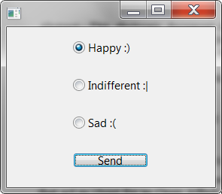
Plugin
Code Java
GUI simple
Requête HTTP POST sur le serveur OpenAffect
Notes:
Le plugin est une simple interface graphique, comme on peut voir dans l’image, développé en Java. Le développeur est questionné par le popup qui contient 3 choix avec les états émotionnel à choisir : heureus, indifférent et triste. Une fois que le développeur a choisi son état émotionnel, il envoie grâce au bouton l’émotion au serveur openaffect qui le sauvegarde. Pour l’envoyer, on fait une requêt HTTP post sur le serveur Openaffect.

Slide 4
Open Affect
Statistiques des émotions
Qualité du travail

Slide 5
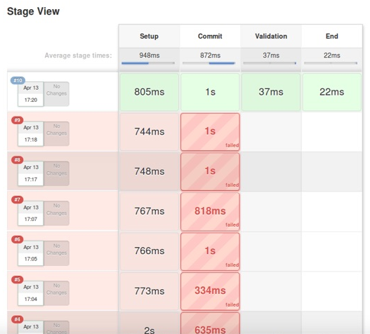
Continuous Delivery Pipeline
Jenkins

Slide 6
Améliorations possibles
Vérification de la connectivité avec le serveur
Faire apparaitre le popup 3 fois pendant la journée

Slide 7
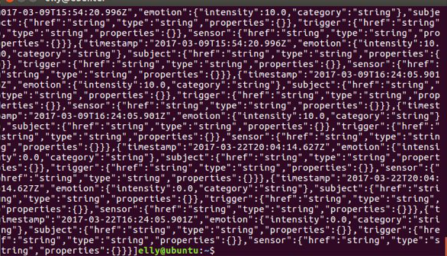
Fonctionnement
Serveur OpenAffect
Requête HTTP Post

Slide 8

Questions

